Slide 1
シリウスの回折像とシリウスB
2024年
作成：舟越 和己

Slide 2
目次
１．星の回折像の光の強度を求める式について
２．二重星の分離について
３．シリウスの回折像とシリウスBの位置関係

Slide 3
１．星の回折像の光の強度を求める式 について

Slide 4
１．星の回折像の光の強度を求める式について(1)
■望遠鏡の開口の直径D、中央遮蔽の
遮蔽率をε（開口の直径Dに対する
遮蔽の直径の比率）とします。
このとき、回折像の光の強度は
{2*BESSEL(x)/x－2*ε*ε*BESSEL(ε*x)/(ε*x)}^2
という式で求まります（フラウンフォーファー回折理論）。
ε=0のとき無遮蔽。ここで、x=(2π/λ)aq/f , a=D/2,
qは焦点面の位置, λは光の波長, ｆは焦点距離,
BESSEL(x)は1次のベッセル関数。
ε*D
D

Slide 5
１．星の回折像の光の強度を求める式について(2)
■シリウスの回折像の光の強度分布は
回折像の光の強度の式
{2*BESSEL(x)/x－2*ε*ε*BESSEL(ε*x)/(ε*x)}^2
をEXCELで計算することにより求められます。
（例）ε=0.35の場合；
→これをグラフ表示すると次ページのようになります。
 |  |  | ① |  |  |  |  | ② | ③
 | x | BESSEL(x) | 2*BESSEL(x)/x | [2*BESSEL(x)/x]² | ε | ε*ε | ε*x | 2*ε*ε*BESSEL(ε*x)/(ε*x) | (①ー②）の二乗
 | 0.0 | 0 | 1 | 1 | 0.35 | 0.1225 | 0 | 0.1225 | 7.70E-01
 | 0.1 | 0.049937526 | 0.998750521 | 0.997502603 | 0.35 | 0.1225 | 0.035 | 0.122481243 | 7.68E-01
 | 0.2 | 0.099500833 | 0.995008327 | 0.99004157 | 0.35 | 0.1225 | 0.07 | 0.122424984 | 7.61E-01
 | 0.3 | 0.148318816 | 0.988792109 | 0.977709834 | 0.35 | 0.1225 | 0.105 | 0.122331257 | 7.51E-01
 | 0.4 | 0.196026578 | 0.98013289 | 0.960660482 | 0.35 | 0.1225 | 0.14 | 0.12220012 | 7.36E-01
 | 0.5 | 0.242268458 | 0.969073831 | 0.939104089 | 0.35 | 0.1225 | 0.175 | 0.122031653 | 7.17E-01
 | 0.6 | 0.286700988 | 0.95566996 | 0.913305073 | 0.35 | 0.1225 | 0.21 | 0.121825958 | 6.95E-01
 | 0.7 | 0.328995742 | 0.939987833 | 0.883577126 | 0.35 | 0.1225 | 0.245 | 0.121583163 | 6.70E-01
 | 0.8 | 0.368842046 | 0.922105115 | 0.850277843 | 0.35 | 0.1225 | 0.28 | 0.121303415 | 6.41E-01
 | 0.9 | 0.405949546 | 0.902110102 | 0.813802637 | 0.35 | 0.1225 | 0.315 | 0.120986886 | 6.10E-01
 | 1.0 | 0.440050586 | 0.880101171 | 0.774578072 | 0.35 | 0.1225 | 0.35 | 0.120633769 | 5.77E-01
 | 1.1 | 0.470902395 | 0.856186172 | 0.733054762 | 0.35 | 0.1225 | 0.385 | 0.120244279 | 5.42E-01
 | 1.2 | 0.498289057 | 0.830481762 | 0.689699958 | 0.35 | 0.1225 | 0.42 | 0.119818655 | 5.05E-01
 | 1.3 | 0.522023247 | 0.803112688 | 0.64498999 | 0.35 | 0.1225 | 0.455 | 0.119357157 | 4.68E-01

Slide 6
１．星の回折像の光の強度を求める式について(3)
■シリウスの回折像の光の強度分布をグラフ表示すると
下の左図のようになります。
→縦軸の目盛を通常の数値(0.0, 0.1, 0.2, ・・・, 0.9, 1.0)
とすると、回折リングの光の強度の値が小さすぎるため、
対数目盛(1.0, 1/10, 1/100, 1/1000, ・・)表現を使用。
0.0174
0.0041
0.0016

Slide 7
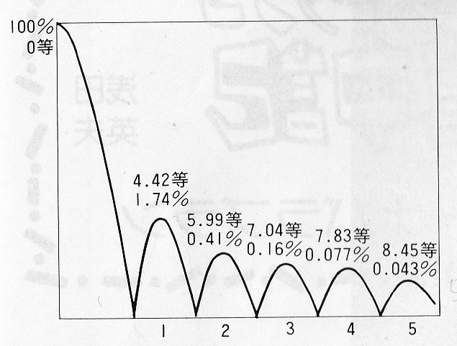
１．星の回折像の光の強度を求める式について(4)
■光の強度を等級に変換
変換の方法は、月刊天文1994年7月号の「回折像と
二重星」(P.54, 55)に載っています。
エアリーディスクのピークを0等
とするとき、
A=光量(%), B=1÷(A/100)とすると
等級=2.51188×log B
→この式で回折リングのピーク
の等級を求めると右図。
■シリウスの場合-1.46等から開始するので、回折リングの等級は -1.46+4.42=3.04等、-1.46+5.99=4.53等など。

Slide 8
２．二重星の分離について

Slide 9
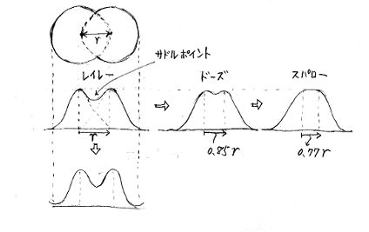
２．二重星の分離について(1)
■等光二重星の分離の種類 rを等光二重星のエアリ－ディスクの半径(秒)とするとき、
次の３つの種類があります。 (1)レイレ－・リミット ２つのエアリ－ディスクの中心がちょうど半径rだけ離れている。 (2)ドーズ・リミット レイレ－・リミットより
85%中心が接近。 (3)スパロー・リミット ドーズ・リミットより92%
中心が接近。 ＝レイレ－・リミットより
77%中心が接近。

Slide 10
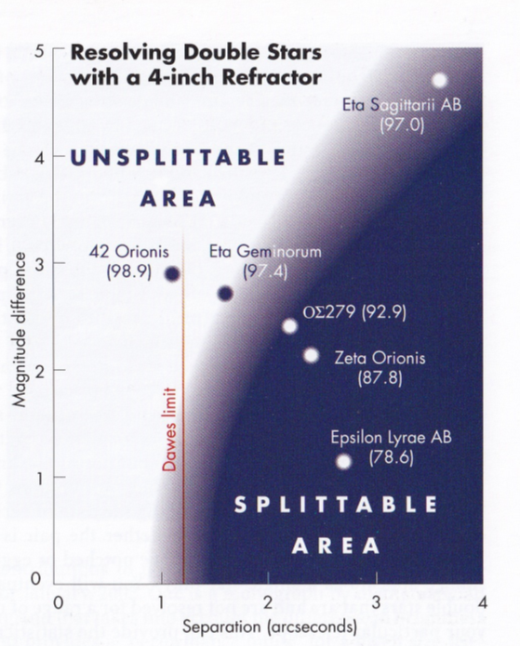
２．二重星の分離について(2)
■不等光二重星の分離
右図は、10cm屈折において横軸を二重星の離角、縦軸
を二重星の等級差としたとき
「二重星が分離可能エリアと
分離できないエリア」を示して
います（注）。
→これを見ると、分離可能
エリアがカーブしているので
等級差が大きい二重星ほど
分離が難しくなることを示し
ています。
（注）Fuzzy Splitting by Luis Arguelles.

Slide 11
２．二重星の分離について(3)
■シリウスは主星と伴星の等級差が約1１等級と非常に
大きく、分離が困難な理由となっています。
→全ページのグラフ
において、分離境界
のカーブを延長すると
10cm屈折でのシリウス
分離は最大離角の時期
に何とか達成可能な
ようです。
11等差
UNSPLITTABLE
AREA
SPLITTABLE
AREA
11秒角

Slide 12
３．シリウスの回折像とシリウスB の位置関係 （口径別、遮蔽有/無、について 例を示します）

Slide 13
シリウスAの回折像とBの位置関係(10cm屈折)
■10cm屈折の場合、第１０回折リング(9.0等）と重なる位置にある。
→10cm屈折で
シリウスBは見え
ないことはないが
非常に難しい。
■縦軸は光の強度を
示し、対数目盛表示。
エアリーディスクの
頂点を1.0としたとき
第一回折リングの
頂点の光の強度は
1.74E-02=0.0174(1.74%)
-1.4等
3.0等
4.5等
シリウスB
(11.3秒、8.4等）
5.6等
6.4等
7.0等
7.5等
8.0等
8.4等
8.7等
9.0等
9.3等
9.6等
9.9等
エアリー
ディスク
の半径
(1.28秒角）
10.9秒
11.8秒

Slide 14
シリウスの回折像とシリウスB (30cmマクストフ・ニュートン)
■中央遮蔽25%の
30cmマクストフ
ニュートンの場合の
シリウス回折像と
伴星の位置関係
です。
→この口径になると
エアリーディスクも
小さく、シリウスBの
位置にある回折
リングは暗くなる
（１２等以下）ので
かなり見易くなり
ます。
シリウスB
(11.3秒、8.4等）
8.3等
12.4等
12.2等
14.5等
エアリー
ディスク
の半径
(0.4秒角）
ニュートン反射の場合、対角方向の回折像の強度を使用する必要有
（この図はスパイダーが考慮されていない！

Slide 15
シリウスAの回折像とBの位置関係(8cm屈折)
■8cm屈折の場合、第7回折リング(8.0等）と重なる位置にある。
→シリウスBは8.4等
で少し暗いので
8cm屈折眼視では
非常に厳しい。
■縦軸は光の強度を
示し、対数目盛表示。
エアリーディスクの
頂点を1.0としたとき
第一回折リングの
頂点の光の強度は
1.74E-02=0.0174(1.74%)
-1.4等
第７回折リング
3.0等
4.5等
シリウスB
(11.3秒、8.4等）
5.6等
6.4等
7.0等
7.5等
8.0等
8.4等
8.7等
9.0等
9.3等
9.6等
9.9等

Slide 16
END

